Slide 1
Korszerű pénzkezelés
- DIGITÁLIS BIZTONSÁG
Notes:
Erre a tanórára a PÉNZ7 – Pénzügyi és vállalkozói témahét c. program keretében kerül sor.
A PÉNZ7 egy európai kezdeményezés része, amelynek célja, hogy a fiatalok tudatosabban kezeljék pénzügyeiket, többet tudjanak a gazdaság és a pénzvilág működéséről.
Miközben megbeszéljük majd a mai izgalmas témánkat, Magyarország és sok más ország iskoláiban is ugyanezt teszik a diákok (jelenleg is, illetve az egész héten).
Az óra tananyaga a Nemzeti Kibervédelmi Intézet és a Nemzeti Nyomozóiroda közreműködésével készült el. Szakértőik segítségének köszönhetően életszerű példákat és praktikus tanácsokat tudunk most bemutatni.
Ha részt vesz az órán banki önkéntes, mutatkozzon be röviden! (A tanár üdvözölje és kérje fel a bemutatkozásra.)

Slide 2
Notes:
A mai óra célja a „szimat” javítása.
Hogy milyen veszélyeket kell ügyesen kiszagolnunk, az a továbbiakban kiderül. Előtte bemelegítésként egy rövid kvízzel kezdünk…

Slide 3
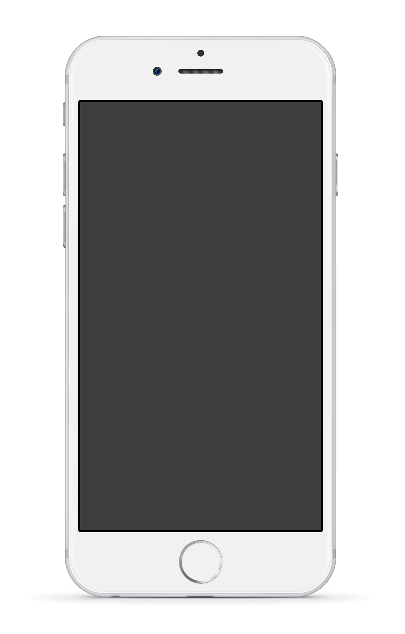
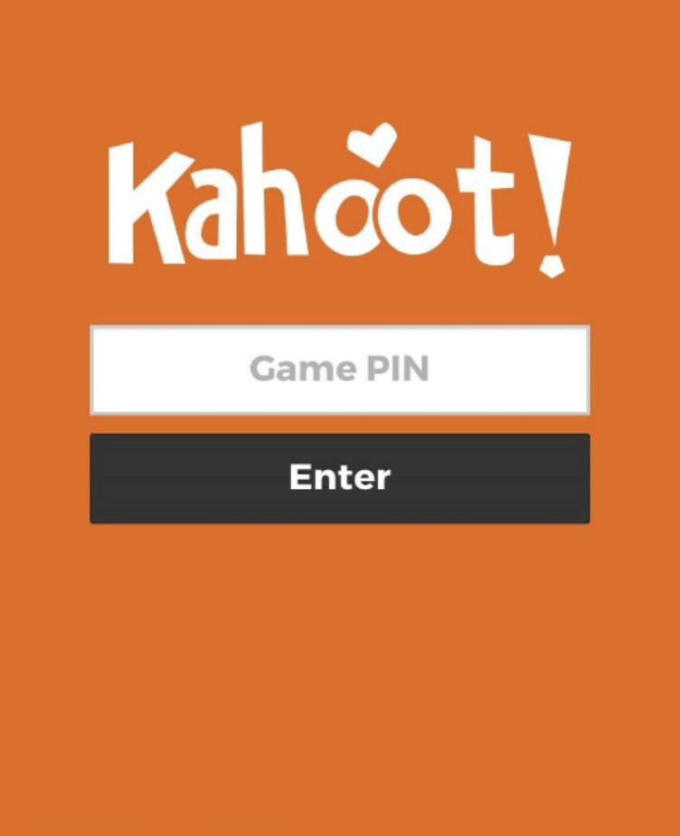
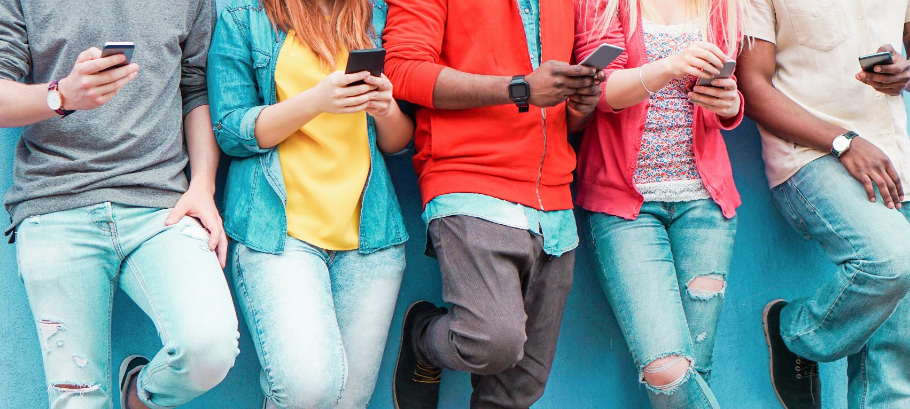
kahoot.it
Notes:
Nyissátok meg a mobilotokon a Kahoot alkalmazást vagy a böngészőben a kahoot.it oldalt és írjátok be a kivetített kódot!
Ha önkéntes is részt vesz az órán, a kvíz levezetése lehet az ő feladata, illetve szükség esetén segíthet a tanulóknak a kvízhez való csatlakozásban.
A kvíz erejéig váltás a Kahootra böngészőben (https://play.kahoot.it/v2/?quizId=37bc9565-8a69-4540-bde6-95e6d91ebb79 – a fényképre kattintva is elérhető), aztán folytatás a prezentációval A JOBB ALSÓ SAROKBAN LÉVŐ KAHOOT LOGÓRA KATTINTVA!
Amennyiben esetleg technikai problémába ütközik a szoftver használata, a kvízkérdéseket a következő diák segítségével is fel lehet tenni (megoldások a jegyzetben). Ez esetben a diavetítés során, simán billenytűlenyomással (space/enter/…) lépjünk tovább!

Slide 4
1. Mi a leginkább óvatos viselkedés ha bankunk adategyeztetés céljából keres fel bennünket egy ismeretlen telefonszámról?
A
B
C
D
A hívást átverésnek tekintjük
Visszahívást kérünk és felkeressük a bankot az ügyfélszolgálatán
Válaszolunk a kérdésekre
Megkérdezzük honnan tudják a telefonszámunk, és válaszolunk
Notes:
Helyes válasz: B

Slide 5
2. Melyik személyes adataid lemásolása esetén tudnak a legnagyobb valószínűséggel visszaéléseket elkövetni?
A
B
C
D
Telefonszámod, nadrág-, pulóver- és lábméreted
Bankszámlaszámod, kabátméreted és telefonszámod
Bankszámla-, bankkártya-, telefonszámod és bankkártyád PIN kódja
Bankkártyaszámod, neved, a kártya érvényességi adatai és CVC biztonsági száma
Notes:
Helyes válasz: D

Slide 6
3. Melyik online jelszó a legkevésbé ajánlott?
A
B
C
D
H3ll0k4
987654
Sz3v4szT4v4sz
1oo%B1zt0ns4g
Notes:
Helyes válasz: B

Slide 7
4. Melyik személyes jellemződ másolatával történhet visszaélés a legkisebb valószínűséggel?
A
B
C
D
Lábméreted
Arcod
Hangod
Pupillád
Notes:
Helyes válasz: A

Slide 8
5. Milyen csatornákon próbálhatják
lehalászni az adataidat?
A
B
C
D
Szinte mindenhol érhetnek támadások
Telefonon
Társkereső oldalak csetszobáiban
Emailen
Notes:
Helyes válasz: A

Slide 9
MIVEL FIZETSZ HA NEM KÉSZPÉNZZEL
?
Notes:
Soroljatok fel nem készpénzes fizetési lehetőségeket!
Ajándékkártya / ajándékutalvány
Bankkártya
Mobiltelefon / okosóra
Átutalás
…
Ha jelen van önkéntes, célzott kérdésfeltevéssel segítheti a diákokat a válaszadásban. Pl. „Legtöbbször hogyan kapják a felnőttek a fizetésüket?” (átutalással)

Slide 10
Feladat
ÁLLÁSPONT
Notes:
Az imént már szóba került a bankkártya, a következő feladat ehhez kapcsolódik…
Az osztály véleményt nyilvánít a következő állításról:
„Egy 16 éves diáknak jó ha van bankszámlája és bankkártyája” (FONTOS, hogy a mondat pontosan így hangozzon el!)
Megkérjük az osztályt, hogy mindenki álljon fel, majd üljön le az aki NEM ÉRT EGYET az állítással. Az állítást célszerű többször megismételni.
Ezt követően tehát azok állnak, akik egyetértenek az állítással: azt gondolják, hogy egy 16 éves diáknak legyen bankszámlája és használjon bankkártyát. Az ülő diákok szerint pedig ebben az életkorban nincs szükség bankszámlára és bankkártyára.
A feladat bármilyen közösségben értelmezhető, de az különböző osztályokban értelemszerűen más megoldások születnek. (A korosztályos sajátosságok, a családi háttér terén megjelenő különbségek, a lakhely, településtípus sajátosságai meghatározók lehetnek.)
A két csoport (álló és ülő diákok) kialakulása után, kb. három-három vélemény/érv meghallgatása következhet. Szólítsuk meg a csoportokat és biztassuk őket a döntésük megmagyarázására!
Érdemes úgy vezetni a beszélgetést, hogy szóba kerüljenek:
1. készpénzhasználat előnyei
2. készpénzhasználat kockázatai, veszélyei, hátrányai
3. bankkártya-használat előnyei
4. bankkártya-használat kockázatai, veszélyei, hátrányai.
(Előfordulhat, hogy az egész osztály egy állásponton van, de ez nem probléma, hanem egy érdekes helyzet, ami szintén jó lehetőséget ad a téma megbeszélésére.)
Banki önkéntes jelenlétében a beszélgetés irányítása lehet az ő feladata.

Slide 11
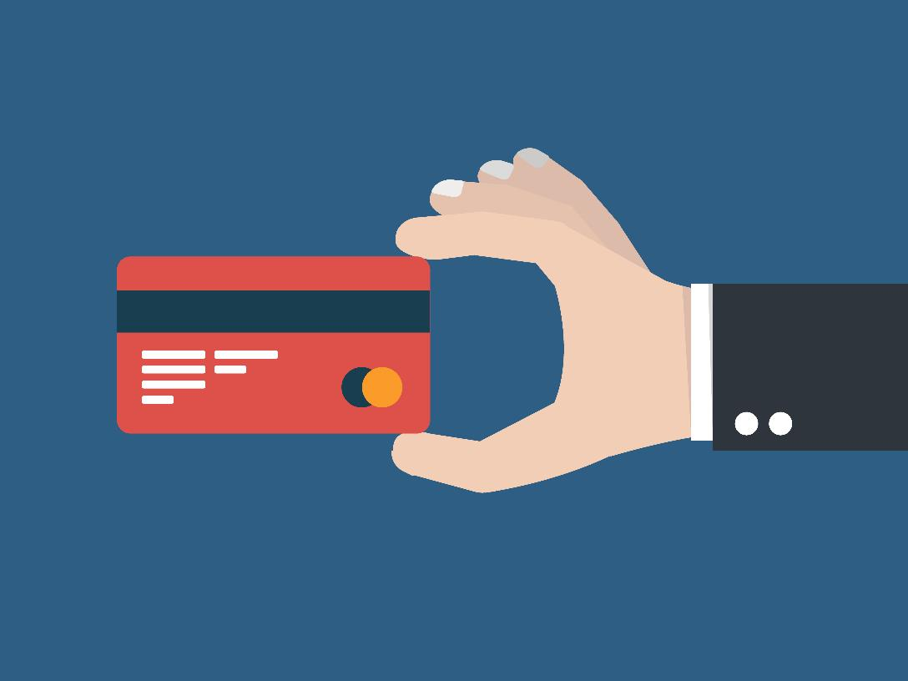
Bankkártya diákoknak?
Lehet egy diáknak bankkártyája?
LEHETSÉGES
A bankok kínálnak készpénzkímélő megoldásokat diákoknak.
KISEBBEKNEK
A 18 év alattiak csak a szülők vagy a törvényes képviselők hozzájárulásával nyithatnak bankszámlát, és igényelhetnek hozzá bankkártyát.
NAGYOKNAK
A 18. életévet betöltve bárki önállóan létesíthet bankszámlát, és igényelhet hozzá különféle banki szolgáltatásokat, így bankkártyát is.
Notes:
Az előző feladatban megbeszélt előnyök és hátrányok összevetése alapján könnyen lehet, hogy valaki arra a következtetésre jut, hogy szívesen használna bankkártyát.
Nézzük meg hogyan lehet egy diáknak bankkártyája – ezzel már el is árultam, hogy lehet…
A bankok kínálnak készpénzkímélő megoldásokat diákoknak.
A 18 év alattiak csak a szülők vagy a törvényes képviselők hozzájárulásával nyithatnak bankszámlát, és igényelhetnek hozzá bankkártyát.
A 18. életévet betöltve bárki önállóan létesíthet bankszámlát, és igényelhet hozzá különféle banki szolgáltatásokat, így bankkártyát is.

Slide 12
BANK, BANKSZÁMLA, BANKKÁRTYA
MIRE AKARJUK HASZNÁLNI A KÁRTYÁT?
Vásárlás? Készpénzfelvétel? Itthon vagy külföldön? Saját pénzből vagy hitelből is?
MIT KÍNÁLNAK A BANKOK?
Bankszámlához kapcsolódik? Hitelkeret? Kamatkondíciók? Egyszerű? Biztonságos? Mobilfizetés? Külföldön is? Pénznem?
MI MENNYIBE KERÜL?
Éves kártyadíj? Készpénzfelvétel díja? Hitelkamat? Egyéb hiteldíjak? Betéti kamat?
bit.ly/szvp
MÉRLEGELÉS, KÁRTYAVÁLASZTÁS
Az elvárásaink és a kínálat összevetése alapján megalapozottan tudunk bankkártyát választani.
Notes:
A választás egyik legfontosabb szempontja, hogy MIRE AKARJUK HASZNÁLNI A KÁRTYÁT?
Vásárlás? Készpénzfelvétel? Itthon vagy külföldön? Saját pénzből vagy hitelből is?
Természetesen meg fogja határozni a lehetőségeinket, hogy MIT KÍNÁLNAK A BANKOK.
Bankszámlához kapcsolódik? Hitelkeret? Kamatkondíciók? Egyszerű? Biztonságos? Mobilfizetés? Külföldön is? Pénznem?
Mint minden szolgáltatásnál, a bankkártya esetében is fontos tisztában lennünk a felmerülő költségekkel, azaz azzal, hogy MI MENNYIBE KERÜL?
Éves kártyadíj? Készpénzfelvétel díja? Hitelkamat? Egyéb hiteldíjak? Betéti kamat?
Mivel az egyes bankok számlacsomag konstrukciói jelentősen eltérhetnek egymástól, ezért érdemes tételesen áttekinteni, összehasonlítani, hogy mi mennyibe kerül.
Ma már az interneten is összehasonlíthatók a bankszámlák díjai, szolgáltatásai, például a Magyar Nemzeti Bank Bankszámla választó oldalán az itt látható linken (bit.ly/szvp).
MÉRLEGELÉS, KÁRTYAVÁLASZTÁS
Az elvárásaink és a kínálat összevetése alapján megalapozottan tudunk bankkártyát választani.

Slide 13
Bankkártyás fizetés – biztonsági tippek
Soha ne tartsuk a PIN kódunkat felírva a bankkártya közelében!
Mindig takarjuk a PIN kódunkat!
Ha bármilyen gyanús jelenséget észlelünk kártyás fizetés során, azonnal hívjuk a bankunkat és jelentsük!
Notes:
Ha már van bankkártyánk, nagyon fontos, hogy körültekintően bánjunk vele, mert ha nem így teszünk, könnyen pénzt veszíthetünk.
Nézzük a legfontosabb tanácsokat!
Soha ne tartsuk a PIN kódunkat felírva a bankkártya közelében.
Lehetőleg egyáltalán ne írjuk fel.
Mindig takarjuk a PIN kódunkat! …ha pénzt veszünk fel, vagy ha kártyával vásárolunk.
Ha bármilyen gyanús jelenséget észlelünk kártyás fizetés során, azonnal hívjuk a bankunkat és jelentsük!
Pl. valamikor kis összegű levonásokat látunk, pedig nem vásároltunk.

Slide 14
!
Bankkártyás fizetés – biztonsági tippek
Soha ne tévesszük szem elől a bankkártyánkat és ne tartsuk olyan helyen, ahol jól látható!
Online bankoláshoz használjunk biztonsági sms-t, az internetes vásárlásokhoz pedig webkártyát!
Gondoskodjunk a szoftverek naprakészségéről és a megfelelő vírusvédelemről!
Notes:
Soha ne tévesszük szem elől a bankkártyánkat és ne tartsuk olyan helyen, ahol jól látható!
Ne adjuk ki a kezünkből és semmiképpen se engedjük, hogy olyan helyre vigyék, ahol nem látjuk mi történik vele.
A képen látható szituáció esetleg akkor elfogadható, ha nem érintőkártyáról van szó és ott helyben történik az asztalnál a fizetés (a kártya terminálba való bedugásával).
A bankkártyánkat soha ne tartsuk látható helyre letéve, vagy a kezünkben – ma már egy átlagos okostelefon kamerája is alkalmas lehet arra, hogy fotók formájában rögzítse a kártyánk adatait.
Nem csak fizikai vásárlásra hanem online környezetben is használhatjuk a kártyánkat…
Online bankoláshoz használjunk biztonsági sms-t, az internetes vásárlásokhoz pedig webkártyát!
Az erős ügyfélhitelesítés még inkább ebbe az irányba mutat: a közeljövőben minden kártyás online vásárlásnál meg fogjuk erősíteni a tranzakciót egy biztonsági SMS-sel vagy biometrikus azonosítással (erről később még lesz szó).
WEBKÁRTYA: Egy olyan (jellemzően virtuális) kártya, amit speciálisan csak online vásárlásokra szokás használni. Eseti jelleggel tölthetjük fel a vásárláshoz éppen szükséges összeggel, így legrosszabb esetben is csak az ezen a másodlagos kártyánkon lévő összeget veszíthetjük el.
Gondoskodjunk a szoftverek naprakészségéről és a megfelelő vírusvédelemről!
Különösen az online bankolásra használt számítógépünkön vagy a mobilunkon.

Slide 15
Hogyan fizess a mobiloddal?
Így mindig nálad lehet a ”pénztárcád”.
SERVICES
Virtuális kártya
Viselhető eszközök
Még nagyobb biztonság
Frequently, your initial font choice is taken out of your awesome hands also we are companies often specify a typeface, or even a set of fonts, part of their brand guides However
A legtöbb hazai mobiltárca virtualizált bankkártyát használ
A mobiltelefonunk mellett pl. akár az okosóránkkal is fizethetünk
Biometrikus azonosítási lehetőségek
MARCO MICHELLI
Notes:
A legtöbb mobilfizetési megoldás napjainkban arra épül, hogy a mobileszköz (okostelefon, okosóra stb.) a bankkártyánk egy virtuális változatát tárolja. A biometrikus azonosítási lehetőségek használatával a mobilfizetés még biztonságosabb lehet, mint a bankkártya alkalmazása.
A közeljövőben várható az azonnali átutalás alapú mobilfizetési megoldások elterjedése is, így hát tegyünk egy rövid kitérőt és nézzük, meg mi is az az azonnali átutalás.

Slide 16
Azonnali fizetési rendszer
2020. március 2-től
24/7/365
Másodlagos azonosítók
Folyamatos működés
Telefonszám, adószám, e-mail
Pár másodperc időigény
Fizetési kérelem
Notes:
Átutalással két bankszámla között tudunk pénzt mozgatni. 2020. március 2-től ezt az év bármely napján, hétvégén és ünnepnapon is, napi 24 órában megtehetjük és a pénz pár másodpercen belül oda is ér a címzetthez.
Az átutalások indíthatók mobiltelefonszámra, e-mail címre vagy adószámra is (nem kell feltétlenül ismerni a címzett bankszámlaszámát). Az új fizetési kérelemmel a kedvezményezett kezdeményezheti a fizetést.
Az átutalások akkor teljesülnek pár másodpercen belül, ha azok elektronikusan indított, belföldi, forint tranzakciók 10 millió forintos értékhatárig.
Pár másodperc nagyon rövid idő, ezért érdekes az Azonnali Fizetési Rendszer a mobilfizetések szempontjából is.

Slide 17
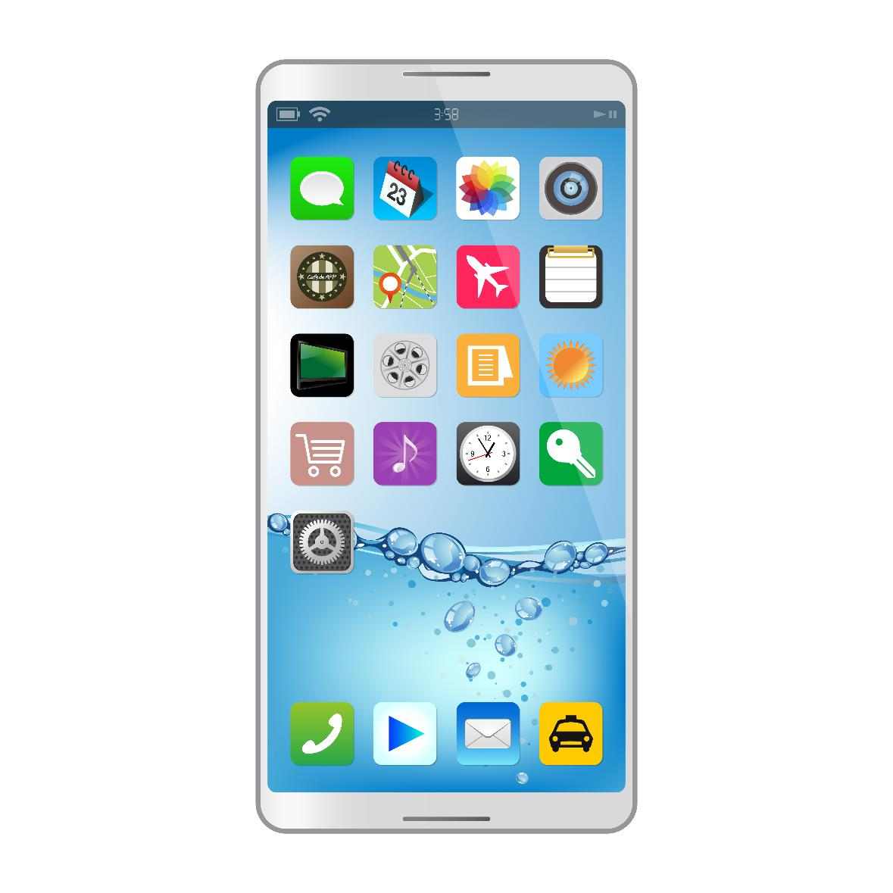
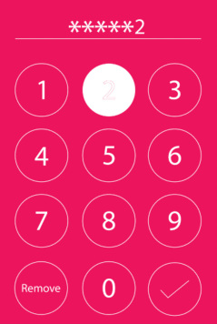
TOP 3 biztonsági tanács
Így használd az okostelefonod!
02
Figyelj oda, hol töltöd a készülékedet!
MINDIG HIVATALOS appokat használj!
01
03
Védd úgy
a mobilodat
mint a
pénztárcádat!
Notes:
Visszatérve az okostelefonjainkhoz, nézzünk 3 kiemelt tanácsot a biztonságos használatához.
MINDIG HIVATALOS appokat használj!
Mindig a hivatalos applikáció áruházakban, a gyártótól szerezd be a szoftvereket! A nem megbízható forrásból származó applikációk káros kódot tartalmazhatnak és adataink, illetve pénzünk elvesztéséhez vezethetnek.
Figyelj oda, hol töltöd a készülékedet! Soha ne töltsd a telefonodat ismeretlen kábellel. A legtöbb töltőkábel adatátvitelre is alkalmas, emiatt veszélyes kávézóban, repülőtéren és egyéb nyilvános helyeken kihelyezett töltőállomásokra vagy pl. más számítógépére csatlakozni. A legjobb, ha csak a telefon saját töltőjét használod, leginkább otthon. Ha mindenképpen szükséges máshol is töltened a telefonodat külső akkumulátort vagy hordozható akkumulátoros töltőt (power bankot) használj!
Védd úgy a mobilodat mint a pénztárcádat!
Ne hagyd őrizetlenül az eszközödet! A készülék feloldásához használj jelkódot, vagy biometrikus azonosítást!
Na de mi is az a biometrikus azonosítás? (következő dia)

Slide 18
MI AZ A BIOMETRIKUS AZONOSÍTÁS
?
Notes:
Tudtok mondani biometrikus azonosítási megoldásokat?
VÁLASZLEHETŐSÉGEK
Elterjedt megoldások:
Ujjlenyomat (mobileszközökben jellemző)
Arcfelismerés / arc szkennelés / Face ID (mobileszközökben jellemző)
Írisz / retina (szem) azonosítás
Csukló vagy tenyér érhálózatának mintázata alapján történő azonosítás
Tenyérlenyomat
Hangfelismerés
Ritkább vagy más területeken használt megoldások:
Az egyén mozgása (pl. járása vagy testtartása) alapján
Fül alakja alapján
Ujjak vagy kéz alakja, méretei
DNS-azonosítás
Gépelési stílus
Dinamikus aláírás-azonosítás (ahogyan aláír az illető)
Ha jelen van önkéntes, célzott kérdésfeltevéssel segítheti a diákokat a válaszadásban.

Slide 19
Notes:
ÉLŐ KIBER-VESZÉLY TÉRKÉP (https://threatmap.checkpoint.com) A diára (a dián lévő képre) kattintva, vagy a fenti hivatkozást megnyitva – működő internetkapcsolattal – megtekinthető a térkép online verziója.
Az alapértelmezett böngészőben megnyíló térképet érdemes teljes képernyőn (Full Screen) bemutatni. A teljes képernyős módba való belépés (és az onnan kilépés) a legtöbb böngészőben az F11 gombbal történik. (Egyes klaviatúrákon az „Fn” billentyű együttes lenyomása is szükséges lehet. A teljes képernyős nézet természetesen a böngésző menüjéből is elérhető.)
Amennyiben nincs lehetőség internet használatára, vagy más okból nem használható az élő térkép, úgy a következő dián látható videót mutassuk be (automatikusan indul, 1 perc 20 másodperc hosszú, de bármikor tovább lehet lépni, illetve újraindul ha véget ért.)
Ha esetleg a videó lejátszása sem megvalósítható (pl. a számítógép gyenge teljesítménye miatt), az ezen a dián látható kép alapján beszéljünk.
MIT LÁTUNK?
A térkép megmutatja, hogy egyetlen nap alatt több millió hekker-támadás zajlik (a fenti számláló mutatja, hogy a mai napon hány db volt már). A világ különböző részein zajló támadások folyamatosak, kormányokat, vállalatokat és egyéneket is érintenek.
Fő üzenet: Gyakorlatilag zajlik a III. világháború – a hadszíntér ezúttal az internet. Magyarország sok szempontból biztonságosnak mondható, pl. Európában nálunk van az egyik legkevesebb bankkártyás csalás. Ennek ellenére bármikor veszélybe kerülhetünk és felkerülhetünk erre a térképre. Ezért fontos figyelmet fordítanunk a támadások elleni védekezésre!
A térkép további részletei:
Bal fent: támadások napi száma az elmúlt 3 hónapban
Bal lent: a térképen megjelenő támadások részletei
Jobb fent: TOP célpont országok
Jobb középen: TOP célpont iparágak
Jobb fent: TOP kártevő típusok
Alul: Jelmagyarázat - Malware: kártevő szoftverek összefoglaló neve (ide tartoznak pl. a vírusok, agresszív reklámprogramok, kémprogramok) - Phising: adathalászat (később lesz róla szó) - Exploit: Biztonsági rés kihasználása különböző célokra (pl. rendszergazdai jogok megszerzése egy számítógépen)
(Amennyiben sikerült bemutatni az élő térképet, a következő dia átugrandó.)

Slide 20
Notes:
KIBER-VESZÉLY TÉRKÉP (előre rögzített videó)
Akkor lejátszandó, ha az online térkép bemutatása nem történik meg.

Slide 21
Notes:
A legtöbb banki művelethez (pl. Netbank belépés) felhasználónévre és jelszóra van szükség. Ennek megfelelően az imént bemutatott térképen látott támadások jelentős része is ezen információink megszerzésére irányul.
Nagyot léphetünk előre az online önvédelemben ha biztonságos jelszavakat használunk.
Nézzük meg, milyen is a jó, biztonságos, avagy „erős” jelszó (ami már az óra eleji tesztben is szóba került)!
A képen láthatók közül melyik az erősebb? Egyáltalán miért van szükségünk erős jelszavakra?
Válasz: a jobb oldali
Válasz: nem szeretnénk hogy bárki rá tudjon jönni és hozzáférjen az adatainkhoz vagy a pénzünkhöz
Mit gondoltok, melyek a leggyakrabban használt jelszavak? Válasz: „123456” (ki is van vetítve), illetve „jelszó”. (Angol nyelvterületen „123456” és „password”.) Ezt ellopott, kiszivárgott jelszavak adatbázisainak elemzéséből lehet tudni.
Tudtok még mondani rossz jelszavakat?
Mitől rosszak ezek? Milyen jelszavakat ne használjunk semmiképp? - Ne legyenek személyes információk a jelszavainkban (név, becenév, cím, e-mail cím, telefonszám, rokon vagy háziállat neve, születési dátum stb.)!
- Ne legyen semmi a jelszavunkban, ami könnyen hozzánk köthető (pl. kedvenc film, vagy játék neve)!
Még fontos tudnivaló:
Soha ne oszd meg senkivel a jelszavadat (kivéve szülők, nevelők)!
Ne írd fel a jelszavad! Ha mégis muszáj felírnod, olyan helyen tárold, ahol más nem találhatja meg.

Slide 22
Notes:
A jó jelszó legfontosabb jellemzője, hogy mások által nagyon nehezen kitalálható, de számunkra könnyen megjegyezhető.
Nagyon jó lépés ebbe az irányba, ha egy JELMONDATot találunk ki jelszó helyet. Pl. „Micimackó minden kedden reggel sajtos-hagymás rántottát süt.”
Használhatjuk akár az egész mondatot is, de még jobb ha a szavak kezdőbetűit rakjuk össze. Nagy betűk, írásjelek jó ha maradnak! Ha rövid a mondatunk, használhatunk több betűt is a szavak elejéről (pl. minden szóból 2 betűt). Figyeljünk oda hogy végül legalább 8 karakterünk legyen. (A legtöbb szolgáltatás ezt meg is követeli.)
Változtassunk meg néhány betűt számokra vagy speciális karakterekre az általunk kitalált szabályok szerint. A példánkban: „k” helyett „2” és „s” helyett „$”
Kész az erős jelszavunk! Másnak nagyon nehéz lenne rájönnie, de mi emlékezni fogunk rá, hiszen csak a micimackós mondatunkat és néhány egyszerű szabályt kell megjegyeznünk.

Slide 23
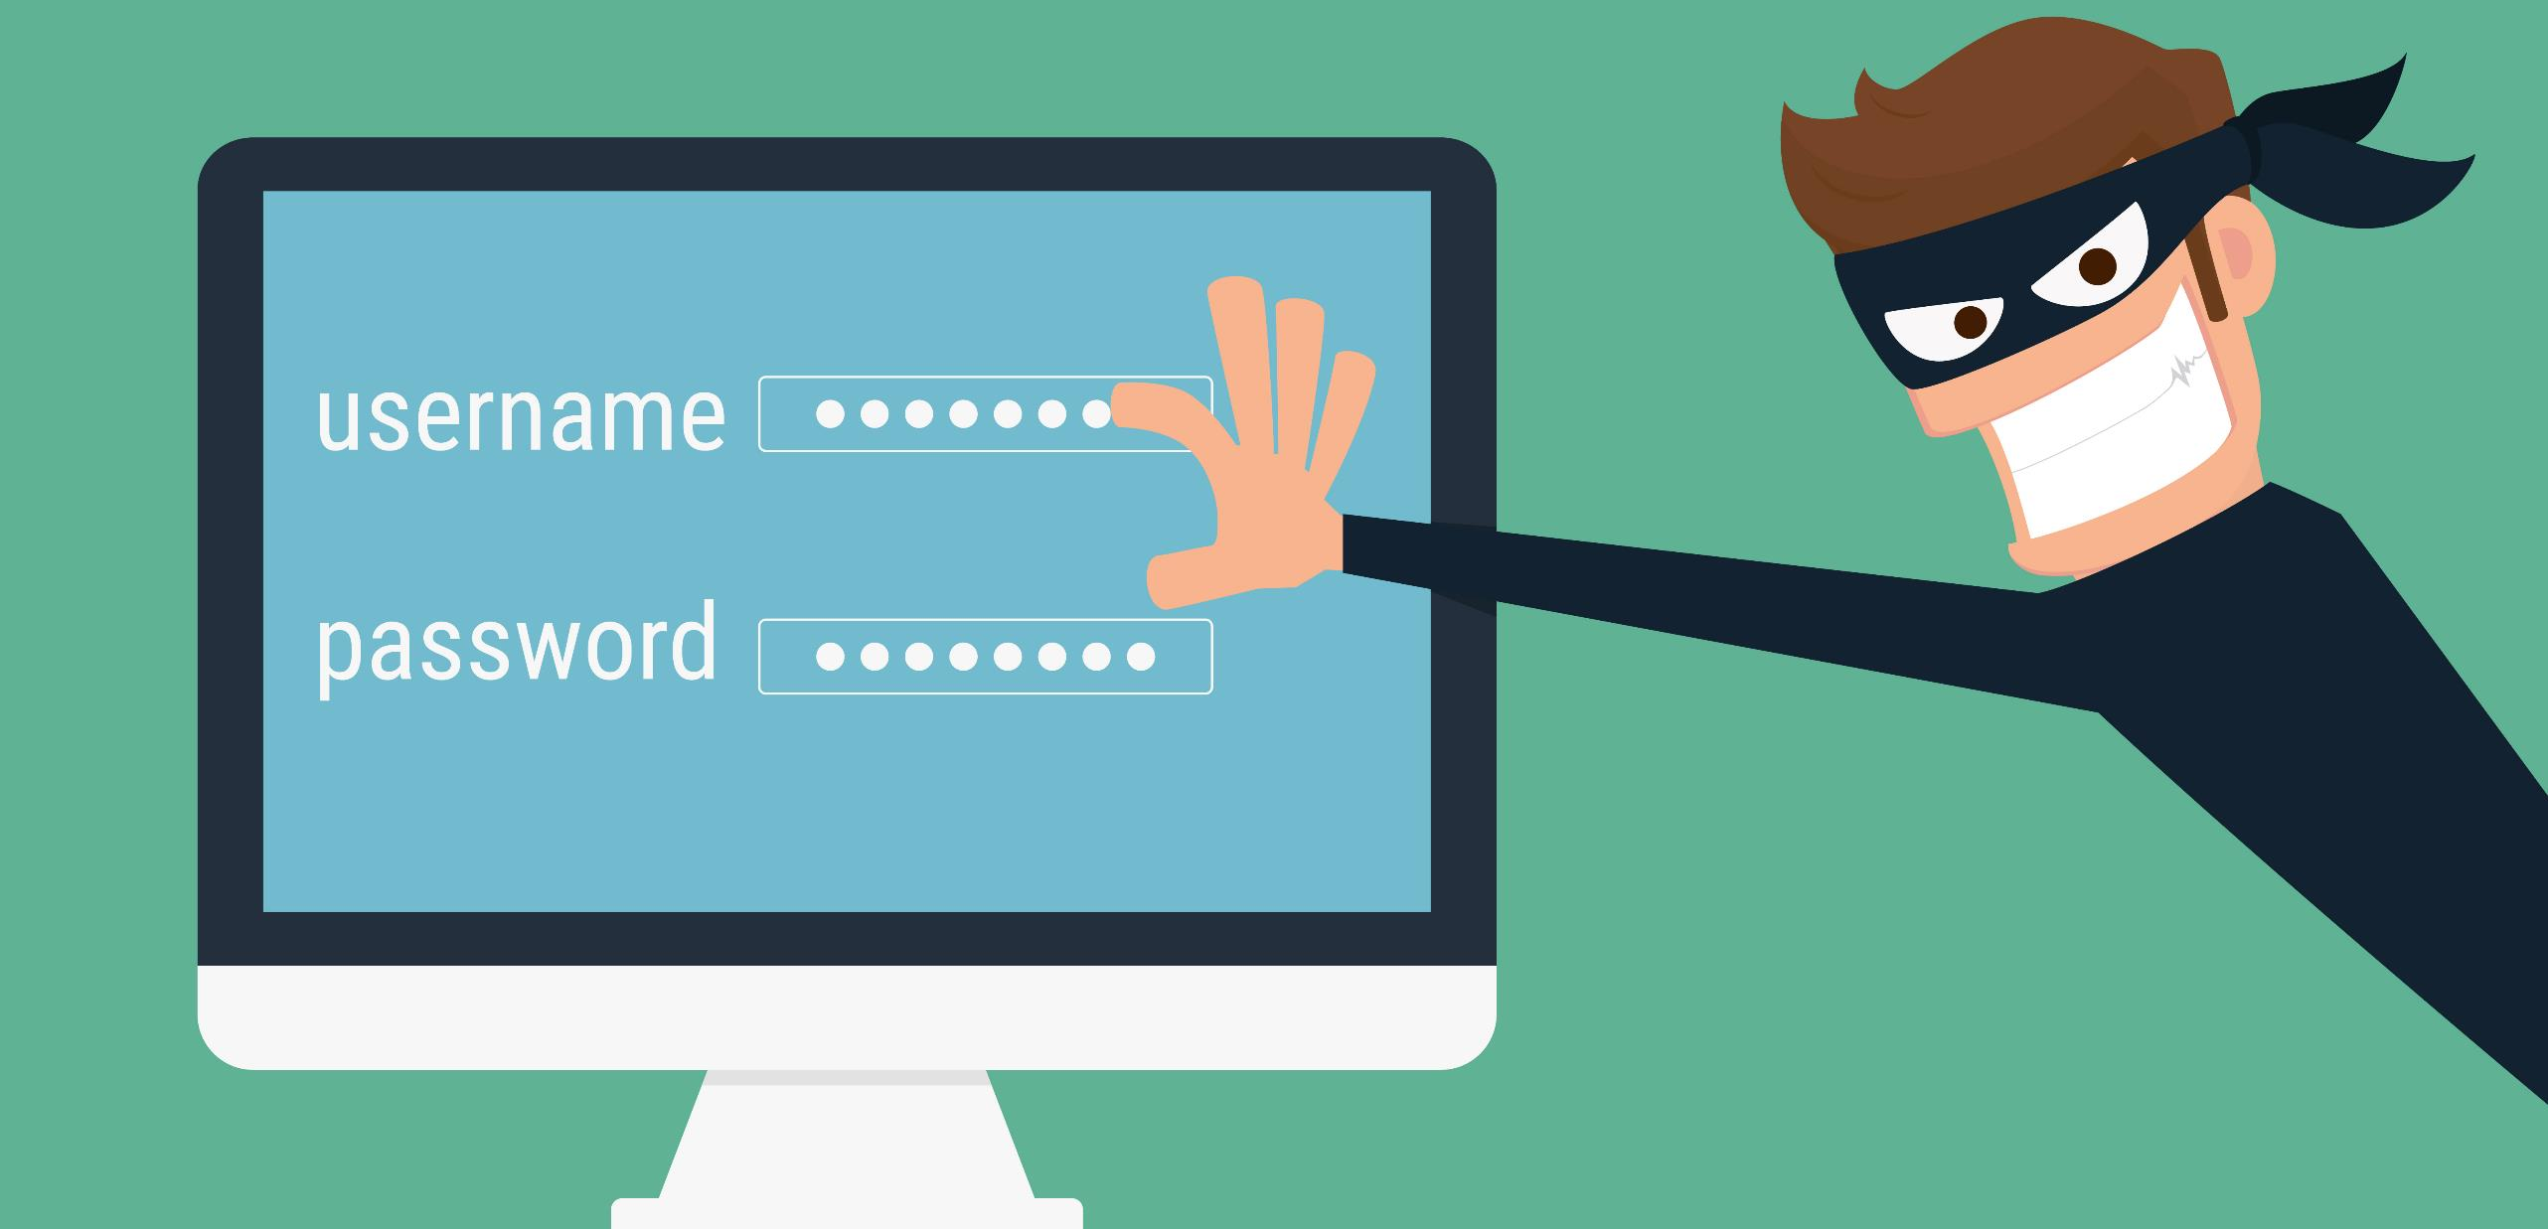
A legerősebb jelszó sem ér semmit ha…
Notes:
… ha ellopják.
Hogyan lophatják el és hogyan tudjuk ezt elkerülni? A következő pár percben erről lesz szó.

Slide 24
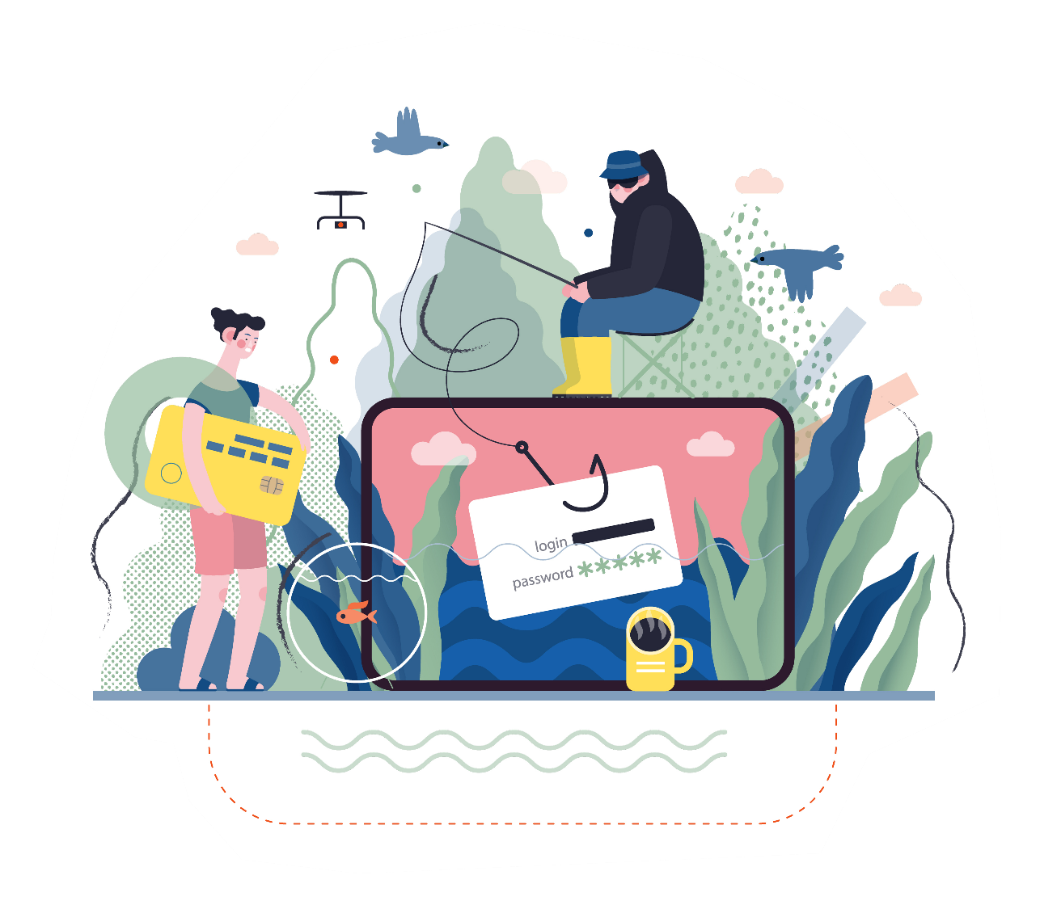
Adathalászat (Phishing) – Hogyan történik?
Pénzügyi adathalász e-mailek
Ezek az e-mailek:
olyan megfogalmazásúak,
amellyel azt sugallják, hogy azonnal cselekedjen
hasonlítanak a
bank által küldött
e-mailekre
arra kérik, hogy
töltse le a mellékletet
vagy kattintson
a linkre
utánozzák a banki
logókat, hasonló a
szerkezet és a
hangnem is
Notes:
A "phishing" olyan adathalász módszer, amellyel a csalók arra veszik rá a címzetteket, hogy adják meg személyes, pénzügyi és biztonsági adataikat. Az esetek többségében valamilyen – a valóságban nem létező – nyeremény vagy örökség ígéretével keresik meg a célpontokat, esetleg hivatalosnak tűnő (pl. adóhivatal) megkereséssel próbálkoznak, vagy valamilyen (nem valós) számla befizetésére akarnak rávenni.
A kiberbűnözők arra alapoznak, hogy az emberek elfoglaltak; első pillantásra ezek az e-mailek hivatalosnak tűnhetnek.
Vigyázzunk a mobileszközök használata során! Az adathalász e-mailek nehezebben szűrhetők ki telefonon vagy tableten!

Slide 25
Adathalászat (Phishing) – Mit tehetsz?
Pénzügyi adathalász e-mailek
Mindig frissítsd a szoftvereidet!
Ne válaszolj gyanús e-mailekre!
Légy óvatos, Ha egy „bank” E-mailben keres meg!
Ne kattints a linkre, és ne töltsd le a mellékletet!
Olvasd el alaposan az e-mailt, hibák után kutatva!
ellenőrizd kétszer a bank weboldalát!
Notes:
Mindig frissítsd a szoftvereid, beleértve a böngészőt, a víruskeresőt és az operációs rendszert is!
Légy óvatos, Ha egy „bank” üzenetben érzékeny információkat kér tőled (pl. az online banki jelszót)!
Olvasd el alaposan az e-mailt: hasonlítsd össze az üzenetet korábbi banki üzeneteiddel! Ellenőrizd, hogy van-e elírás vagy nyelvi hiba!
Ne válaszolj gyanús e-mailekre, inkább írd fel, ki küldte, majd továbbítsd a banknak!
Ne kattints a linkre, és ne töltsd le a mellékletet, inkább keress rá a címre a böngészőben!
Ha kétségeid vannak, ellenőrizd kétszer a bank weboldalát vagy hívja a fel a bankot!

Slide 26
Feladat
NE AKADJ HOROGRA!
Notes:
A kivetített és kinyomtatva kiosztott e-mailekről a diákoknak el kell dönteniük, hogy valós hivatalos üzenet, vagy pedig adathalász levél. Az egyes leveleknél (rövid áttekintés, elolvasás után) kézfeltartással szavazás, majd kérdés:
Láttok-e valamilyen gyanús jelet, ami arra utal, hogy ez nem egy valódi üzenet? A tanár és a diákok közösen döntést hoznak.
A levelekben kitalált cégneveket használunk – erre célszerű felhívni a diákok figyelmét, hogy az ismeretlen név ne befolyásolja őket a döntésben.
Önkéntes jelenlétében a kinyomtatott levelek kiosztása, illetve a diákok feladaton való végig vezetése lehet az ő feladata.

Slide 27
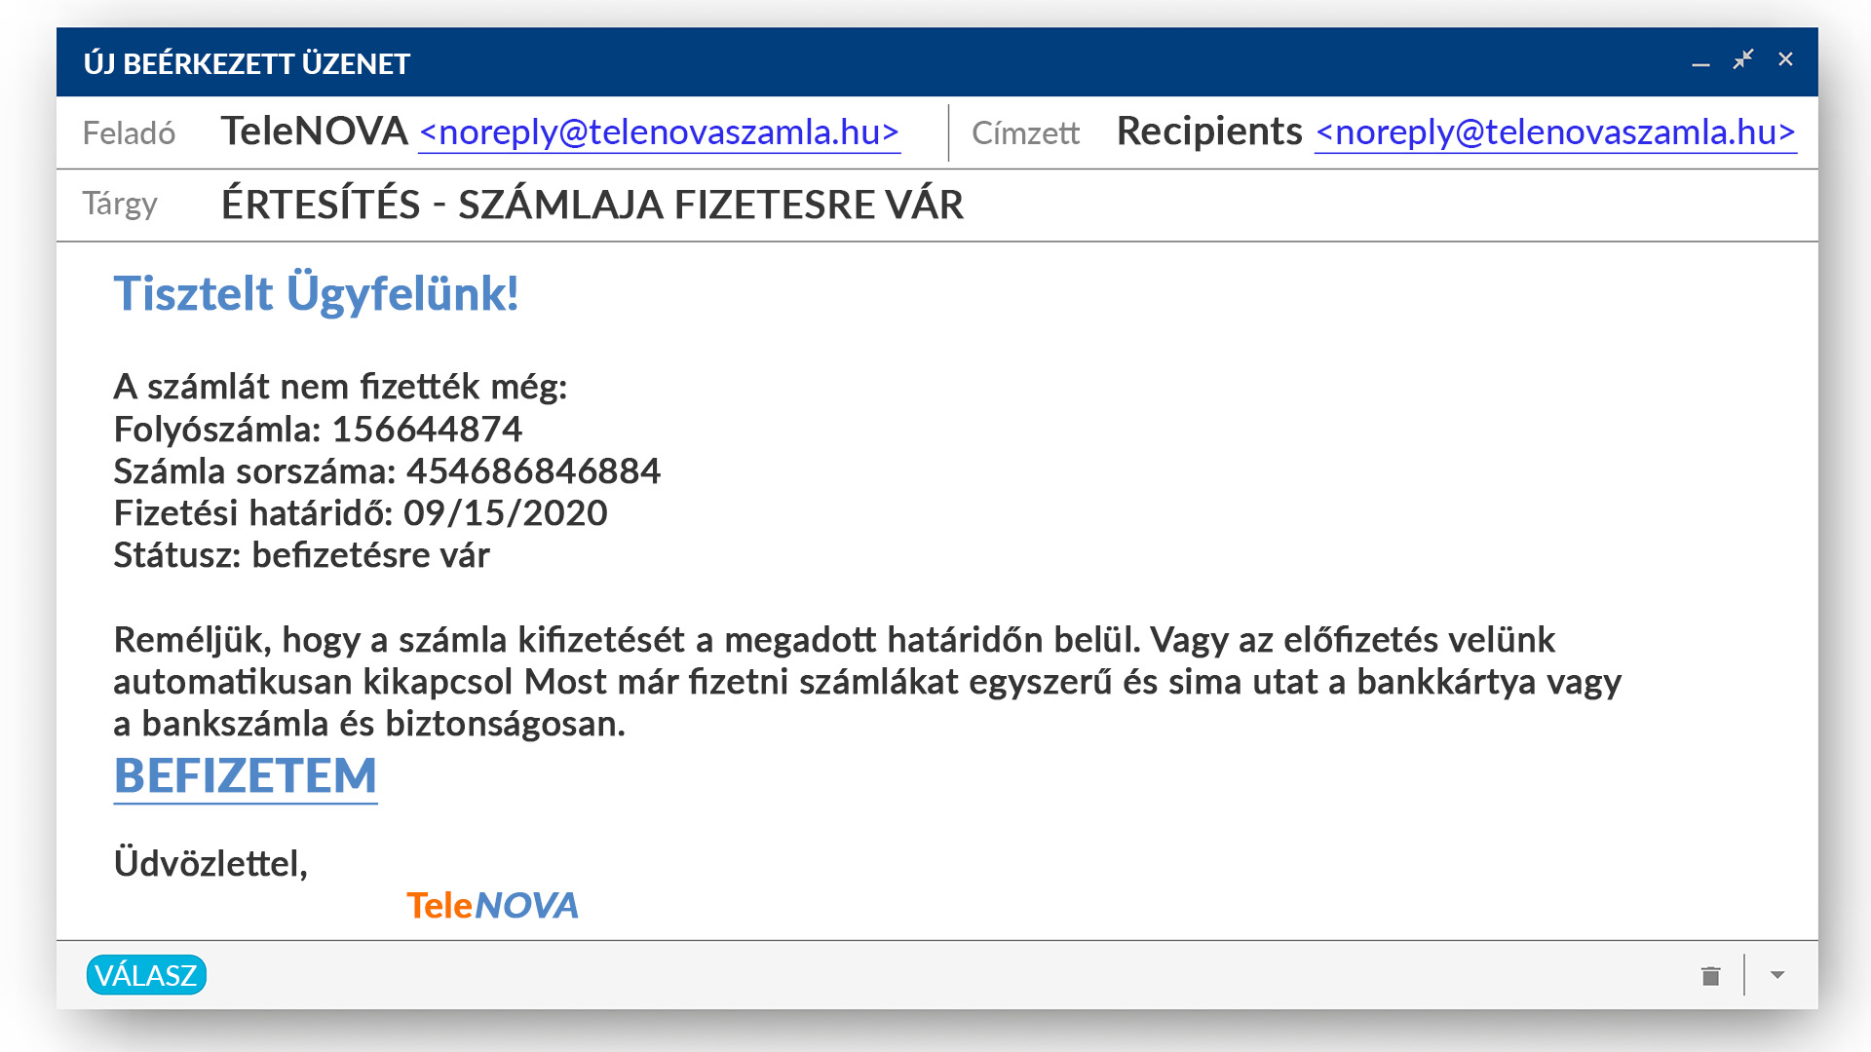
Notes:
Számla-csalás
Gyanús jelek:
Hiányzó ékezetek (pl. már a levél tárgyában is) és egyéb helyesírási hibák
Nyelvtani, fogalmazási hibák, rossz „magyarság”
Vélhetően nem valódi feladó cím: telenova.hu helyett telenovaszamla.hu
Címzett: nem csak nekünk jött a levél (a mi e-mail címünkre), hanem valamiféle levelezési listára
Linkre való kattintásra kér
Sürget (fenyeget, hogy ha nem fizetek automatikusan „kikapcsol” az előfizetés)

Slide 28
Notes:
Pénzügyi adathalász levél
Gyanús jelek:
A valós bankhoz nem köthető feladó cím: probank.hu helyett menteldok.com
Címzett: Ismeretlen karaktersor, vélhetően nem csak nekünk jött a levél (a mi e-mail címünkre), hanem valamiféle levelezési listára
Linkre való kattintásra kér (holott a bankunk soha nem kér ilyet, a banki szolgáltatásokat mindig a hivatalos honlapról elérhető internetbank, vagy banki mobilapplikáció segítségével használhatjuk)
Arra hivatkozik, hogy a biztonságunk érdekében szükséges a lépés (sürget)
Profin megfogalmazott, helyesen írott levél is lehet adathalász támadás!

Slide 29
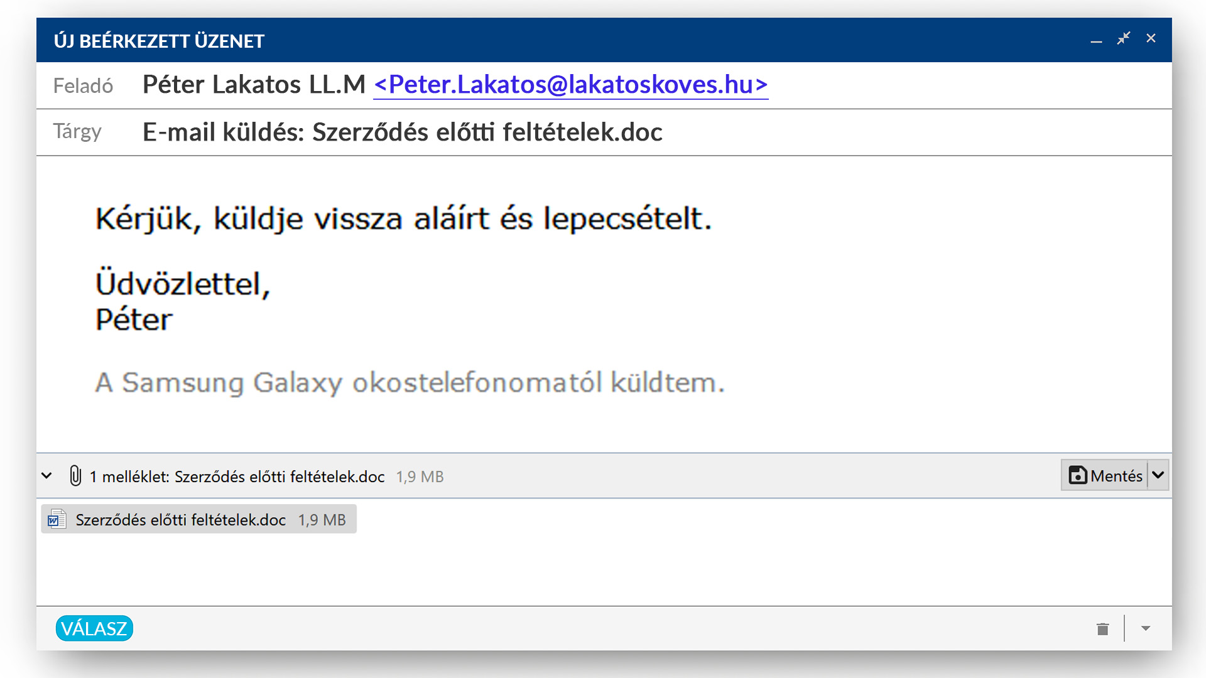
Notes:
Veszélyes melléklet
Gyanús:
Ismeretlen feladó
Helyesírási, nyelvtani, fogalmazási hibák, rossz „magyarság”
Különösebb magyarázat nélkül melléklet megnyitására kér

Slide 30
Notes:
Valós szolgáltatástól kapott értesítés
Ismert feladó (valóban használom ezt a szolgáltatást), tényleg a szuperdoboz.hu domainen érhető el
Kimondottan nekem érkezett a levél
A nevemen szólít
Professzionális fogalmazás
DE:
Ezek önmagukban nem elegendők. A legfontosabb, hogy csak olyan linkre kattintsunk, amiről biztosan tudjuk, hogy a valós szolgáltatáshoz vezet el.
Ilyen esetben a legjobb, ha nem az e-mailben található linket/gombot használjuk, hanem – a szokásos módon (pl. a itt a https://www.szuperdoboz.hu weboldalt megnyitva) - érjük el az e-mailben hivatkozott szolgáltatást (ahol megtudhatjuk róla, hogy valóban van-e teendőnk).

Slide 31
TOP 6 általános biztonsági tipp
01
02
03
BANK
KÁRTYA
Wi-Fi
Bankunk soha nem küld olyan e-mailt, melyben személyes adataink és jelszavaink megadását kéri, és telefonon sem hív fel minket ezért!
Az egyes bankkártyák használatát különböző tranzakciós limitekkel tudod korlátozni.
Kerüld a nyilvános Wi-Fi hálózatok használatát!
04
05
06
KIKAPCS
UP-TO-DATE
BACKUP
Kapcsold ki eszközeid pillanatnyilag szükségtelen funkcióit!
Győződj meg arról, hogy eszközeid
és alkalmazásaid naprakészek!
Készíts biztonsági mentéseket!
Notes:
01 - … Ha ilyet kapunk, az adathalász támadás.
02 – … Biztonságosabb online vásárlást tesz lehetővé.
03- … helyette alkalmazzuk a szolgáltatónk által nyújtott mobil internetet. Amennyiben mégis a nyilvános Wi-Fi hálózat mellett döntünk, ne jelentkezzünk be egy online fiókba sem. Fontoljuk meg egy VPN szolgáltatás használatát.
04 - Amennyiben nem használjuk, kapcsoljuk le a Wi-Fi, valamint a Bluetooth kapcsolatokat és minden egyéb szolgáltatás tiltsunk le eszközeinken, amelyet az adott időszakban nem alkalmazunk.
05 - … vagyis rendelkeznek a legfrissebb biztonsági javításokkal.
06 – Időnként érdemes biztonsági mentést készíteni eszközeinkről, ügyeljünk arra, hogy a másolatok egy megbízható, jól védett helyen kerüljenek tárolásra.

Slide 32
Notes:
Remélem, hogy sokat javult a szimatotok és a jövőben nagyon ügyesen szagoljátok ki a veszélyeket!
Az óra után / otthon gondoljátok végig, hogy:
Ti biztonságban érzitek-e magatokat? Ha nem teljesen, akkor mit kell jobban csinálnotok?
Hogyan tudtok segíteni a családotoknak, barátaitoknak, hogy az ő adataik és pénzük nagyobb biztonságban legyen?
Mire kell odafigyelnetek és hol tudtok tovább tájékozódni a nagyobb biztonság érdekében.
… utóbbiban segítünk…

Slide 33
facebook.com/penz7
penz7.hu
Notes:
További pénzügyi tudatossági információkért lájkoljátok a PÉNZ7 Facebook oldalát és keressétek fel a penz7.hu honlapot!

Slide 34
DIGITÁLIS SZIMAT KVÍZ!
Notes:
Más tanórán vagy otthon végezhető feladat.
Ha van jelen, önkéntes ismertetheti ő.
A diákok számára lehetőség nyílik próbára tenni a mai Digitális biztonság - Korszerű pénzkezelés tanórához kapcsolódó felkészültségüket a hacker támadások kereszttüzében álló világunkban. A Magyar Bankszövetség online kvízjátékán, az 50 kérdéses DIGITÁLIS SZIMAT KVÍZen a 7-14. évfolyamos versenyzők 2020. március 2-14. között mutathatják meg a témakörben megszerzett tudásukat. A 10 legjobb játékos valós időben, verseny keretében méri össze ismeretei pontosságát és gyorsaságát, értékes nyereményekért. A játék a PÉNZ7 honlapján elérhető a PÉNZ7 KVÍZ menüpontban a verseny ideje alatt. A játékban való részvétel lehetősége nyitott és kötelezettségektől mentes bárki számára.

Slide 35
Korszerű pénzkezelés
- DIGITÁLIS BIZTONSÁG
Notes:
Köszönöm a figyelmet!

